Slide 1
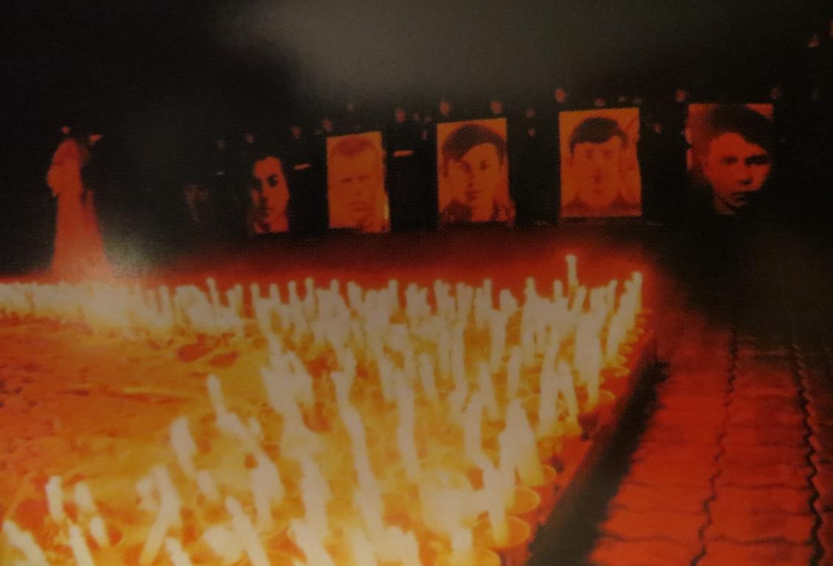
Вечная Слава героям!

Slide 2
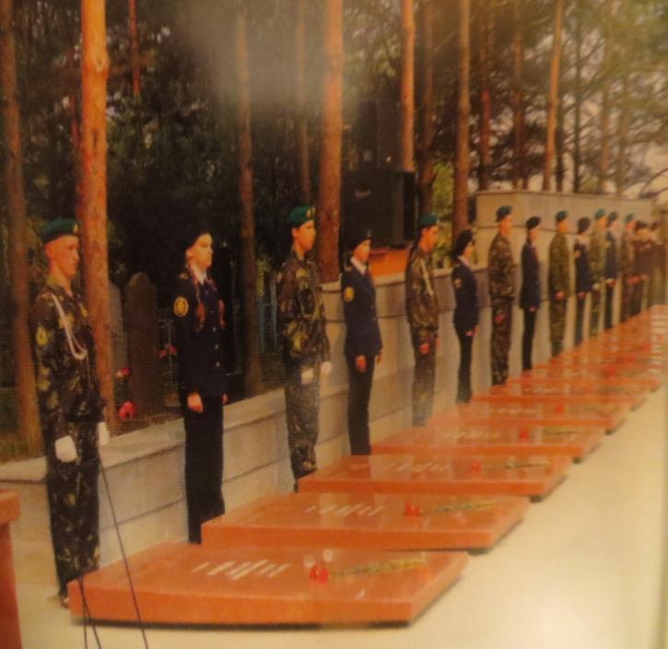
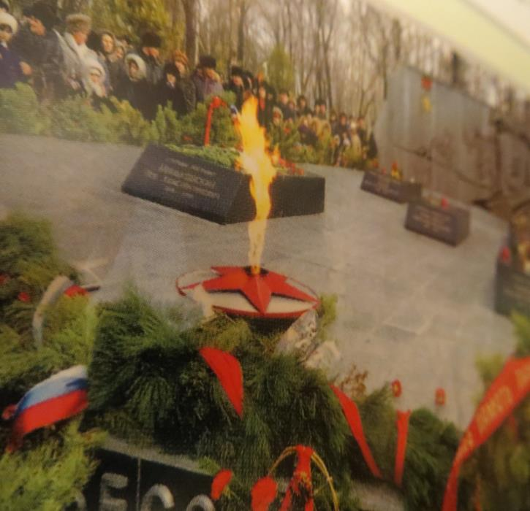
Памяти огонь горит, И солдаты замерли в строю, Вас мы не забудем никогда, Вашу доблесть в жестоком бою!!! Т.М. КАРГАПОЛОВА

Slide 3
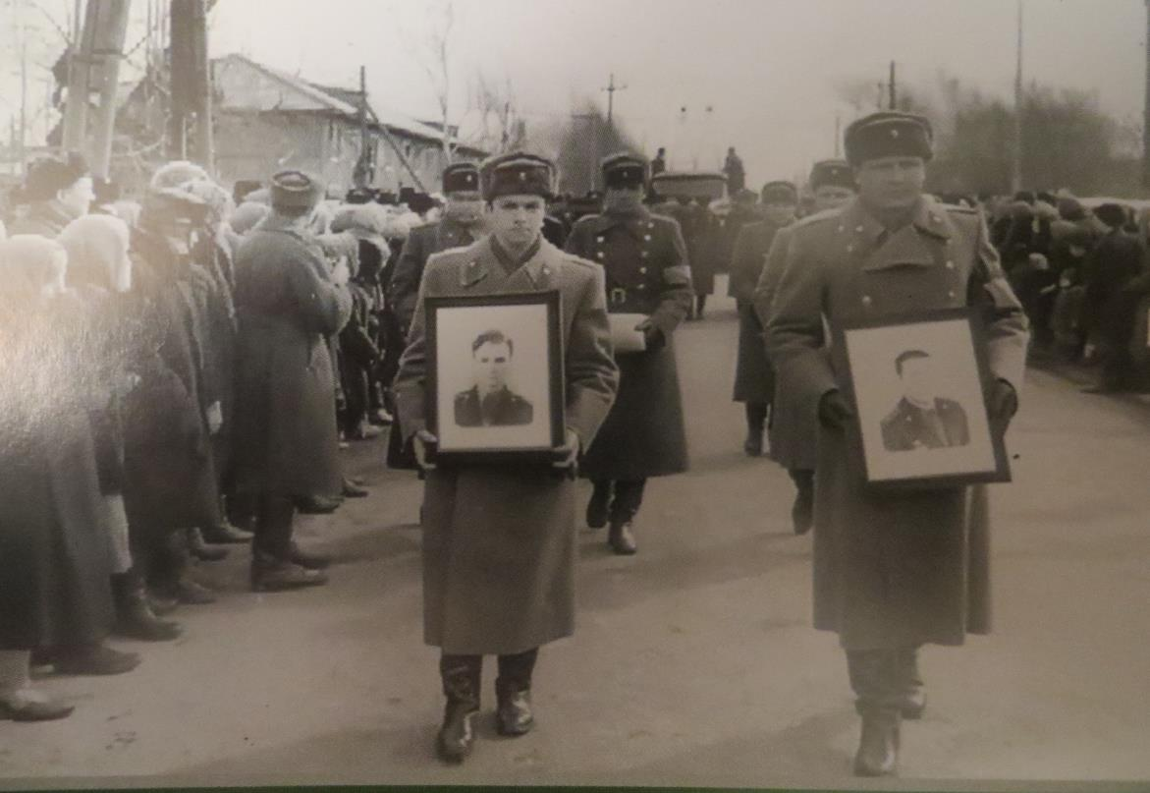
Похороны старшего лейтенанта Стрельникова И.И., старшего лейтенанта Буйневича Н.М. 7 Марта 1969 г.

Slide 4
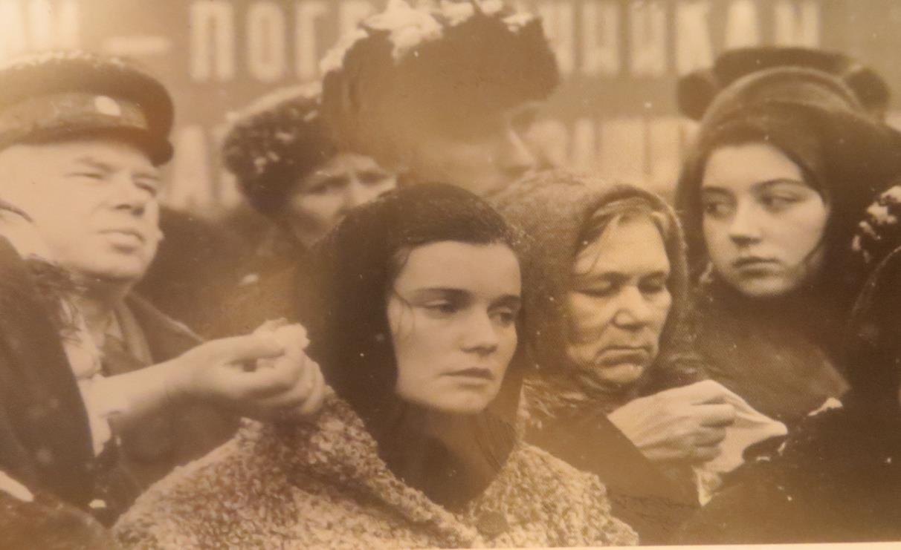
Женская доля – оставаться наедине с горем…Тяжелы минуты прощания… Слева направо: мать Льва Маньковского, его жена, мать Леонова, его дочь Елена

Slide 5
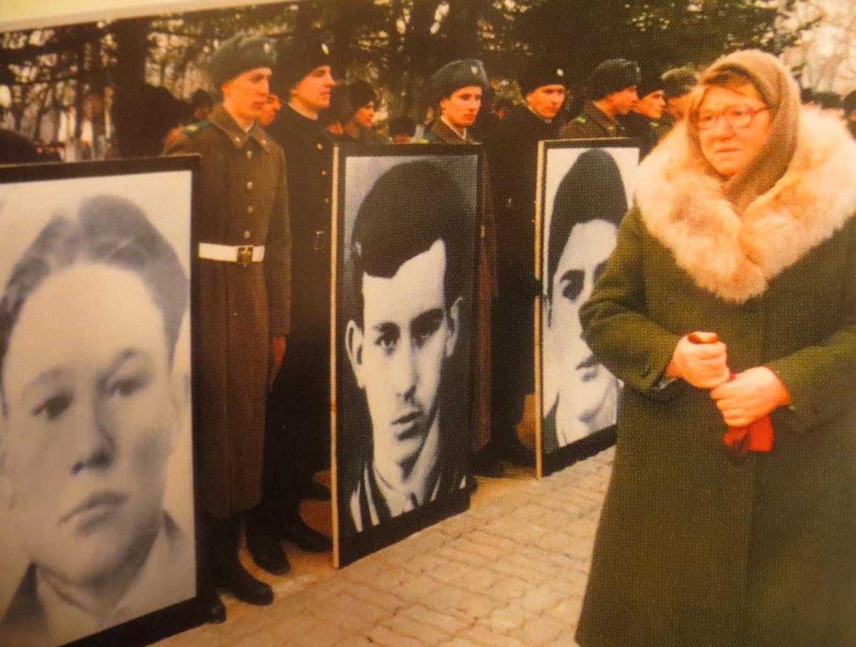
Мать ищет своего сына

Slide 6
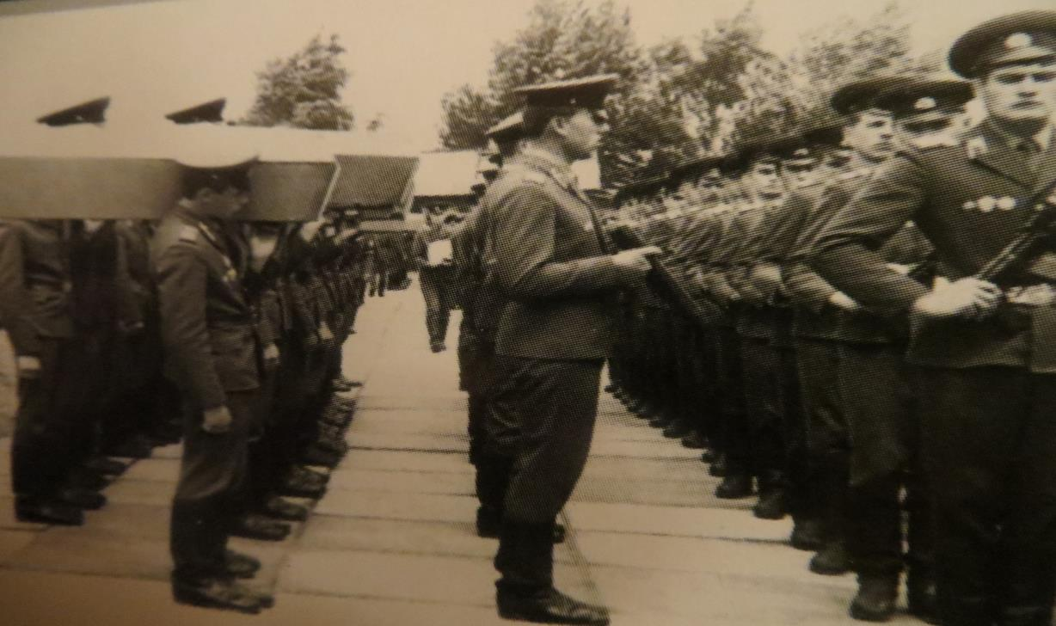
Перезахоронение праха погибших пограничников с заставы имени И.Стрельникова на городском кладбище в Дальнереченске

Slide 7
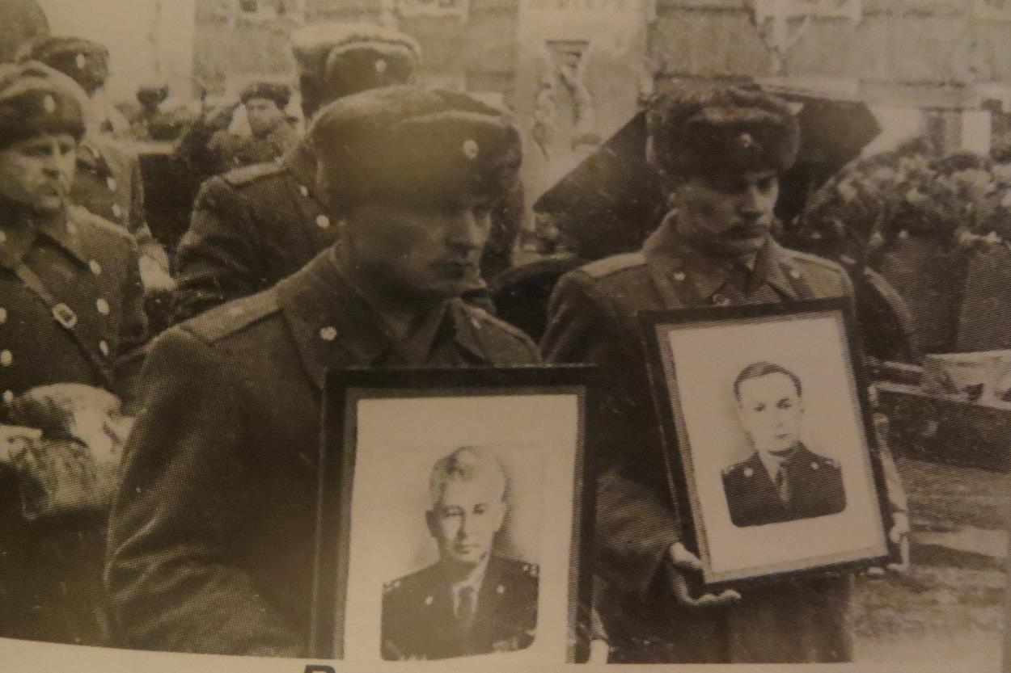
В траурном марше друзья, сослуживцы, боевые товарищи…

Slide 8
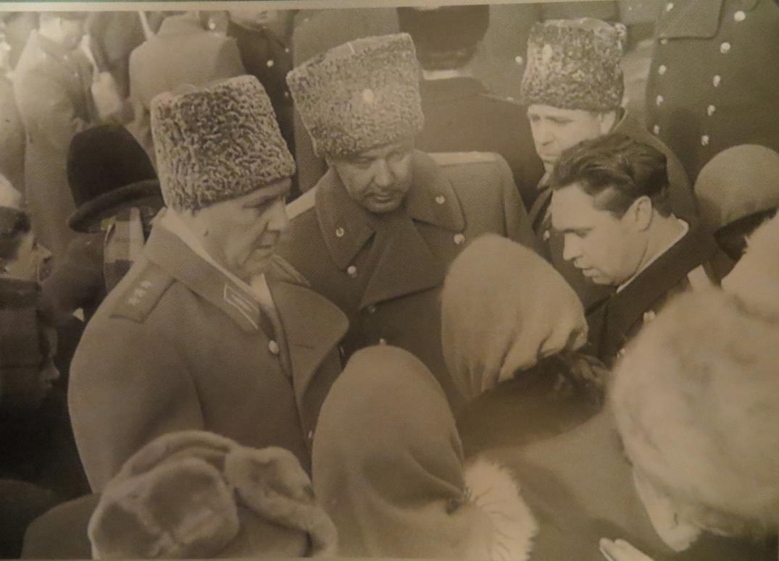
Трудно говорить Демократу Владимировичу Леонову слова соболезнования семьям погибших героев. Их не вернуть. Пройдёт две недели и его семья будет принимать слова сочувствия по поводу его гибели

Slide 9
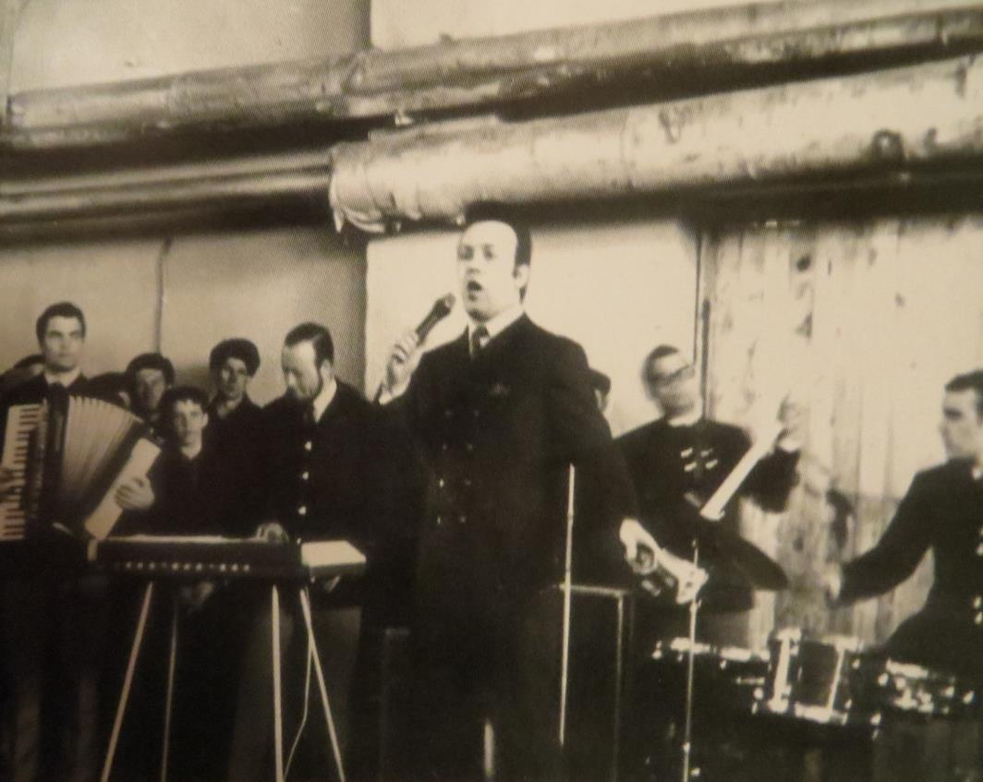
Выступление Иосифа Кобзона в цеху деревообрабатывающего комбината

Slide 10
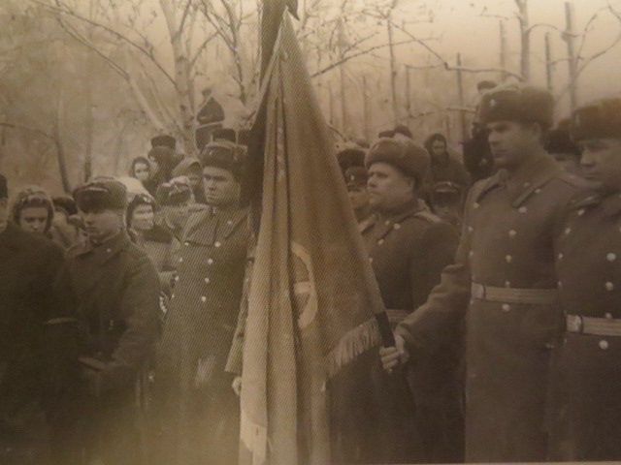
Приспущены знамёна…

Slide 11
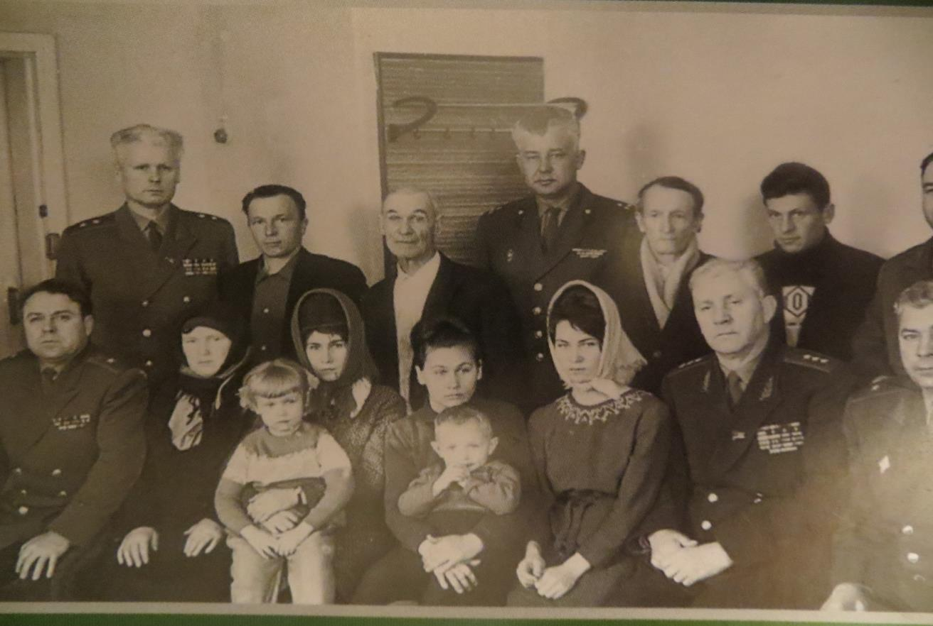
Родственники и близкие Ивана Ивановича Стрельникова. Для них он не только герой, но самый близкий и дорогой человек.

Slide 12
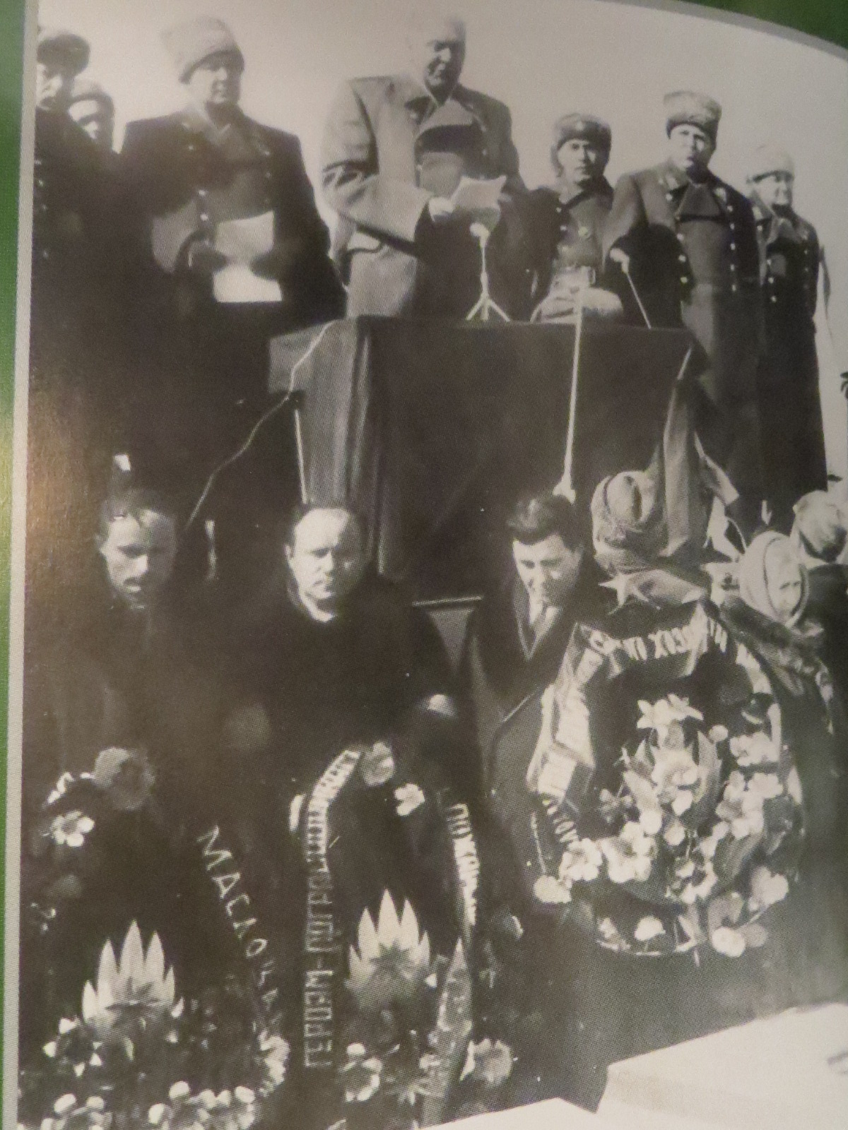
Похороны погибших пограничников на заставе Нижне – Михайловской. Второй слева – Д.В.Леонов

Slide 13
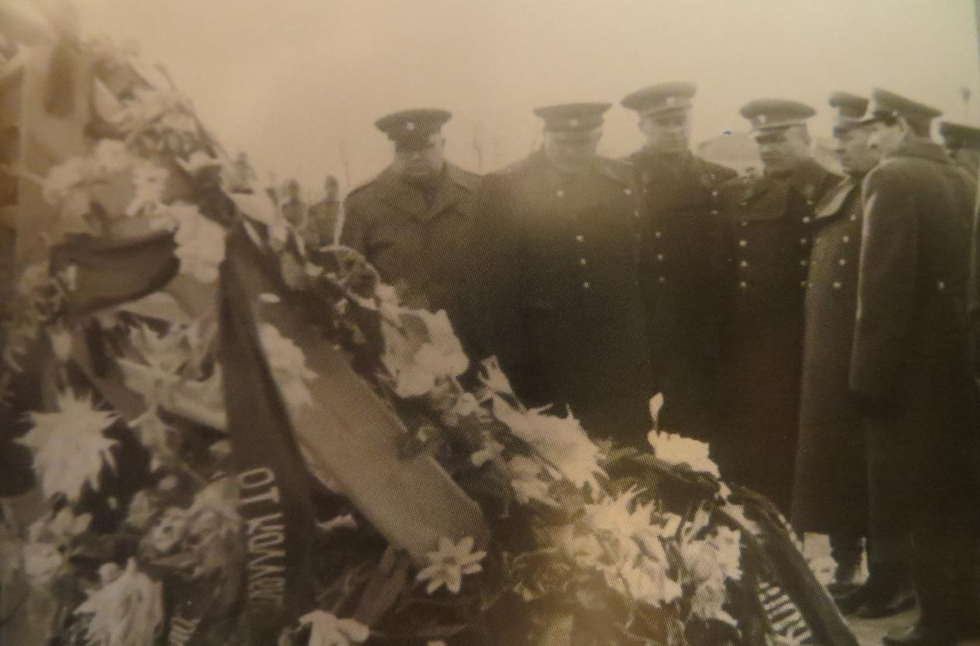
Похороны воинов 199 –го Верхне – Удинского мотострелкового полка в посёлке Филино

Slide 14
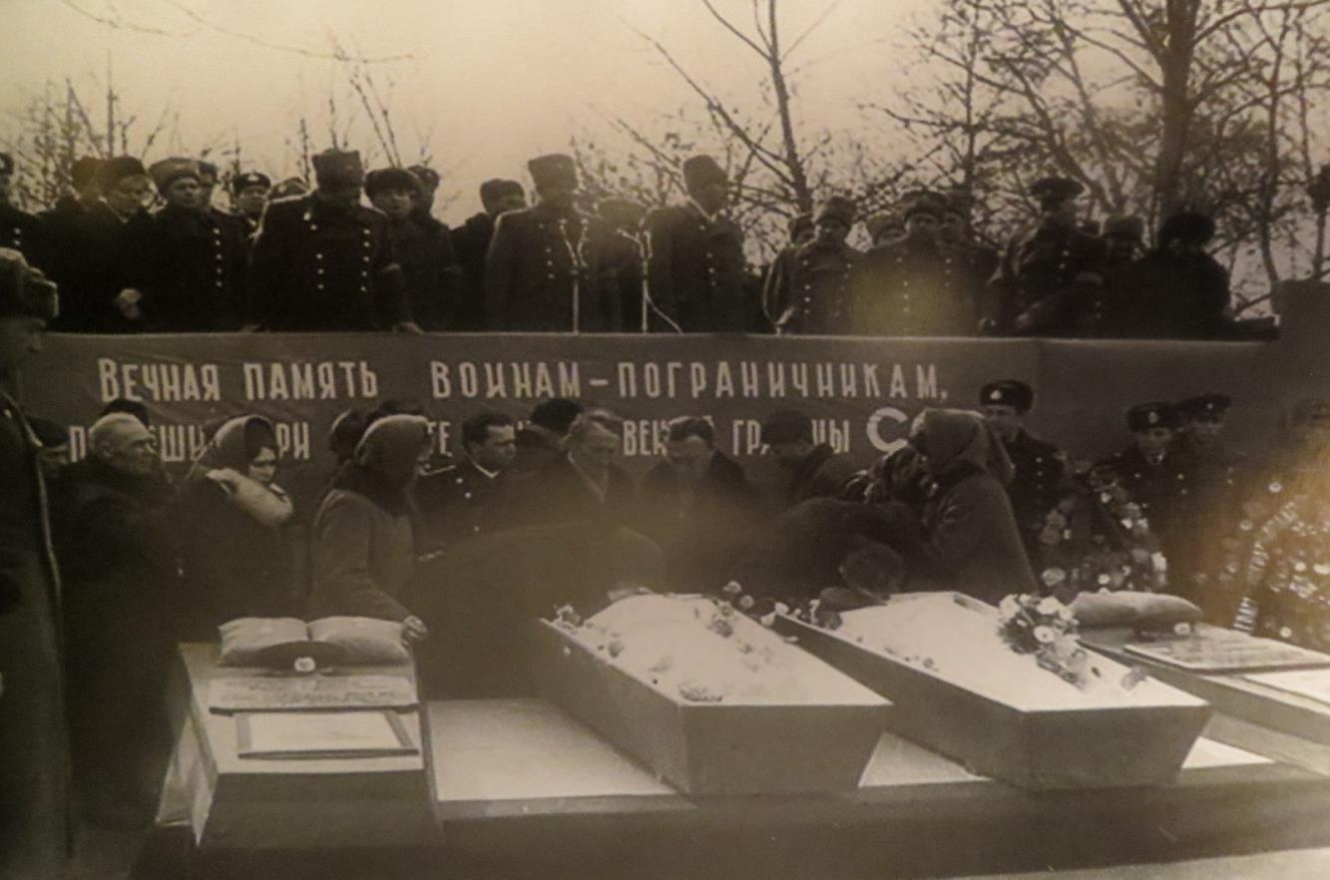
Похороны пограничников 7 марта 1969 года

Slide 15
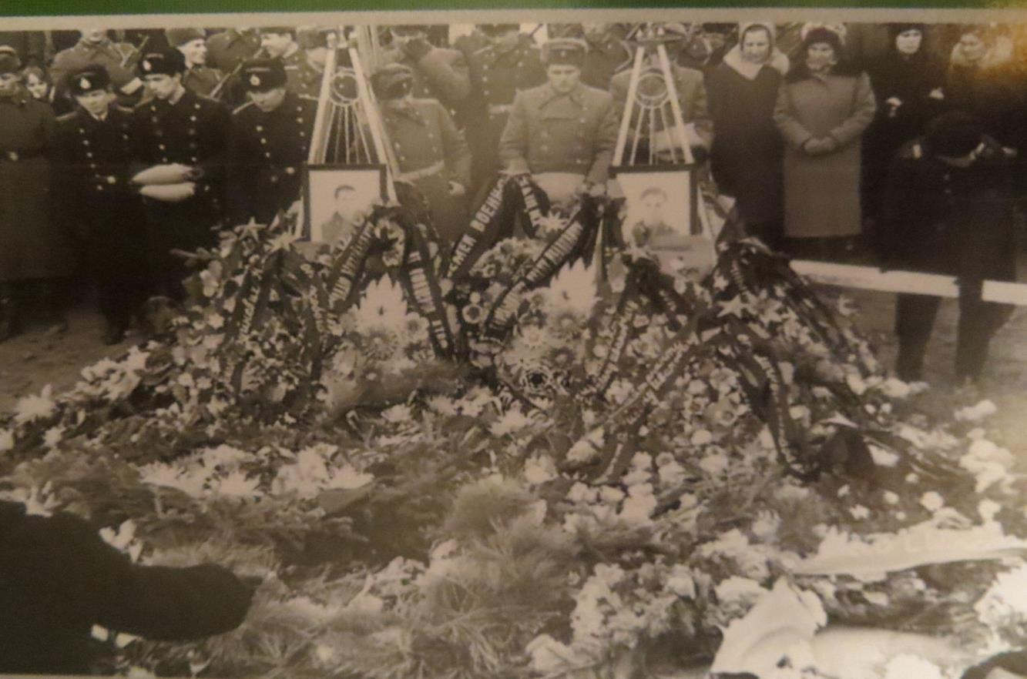
Похороны в городском парке 7 марта 1969 года

Slide 16
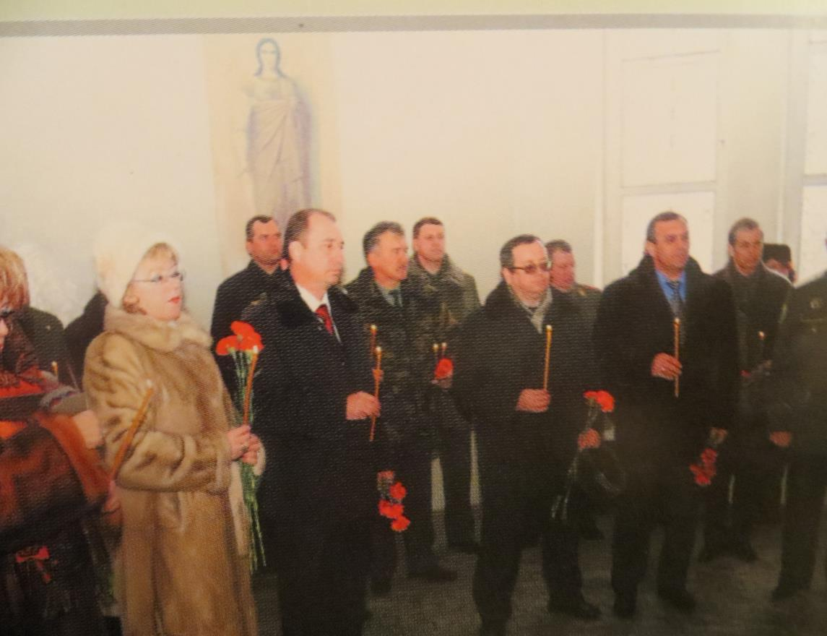
На молебне в память о погибших защитниках острова «ДАМАНСКИЙ»

Slide 17
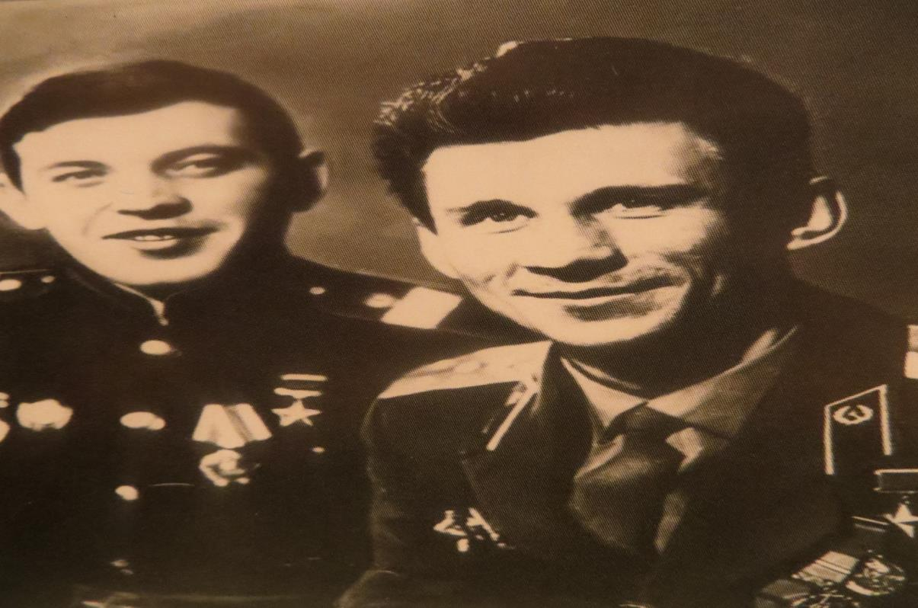
Виталий Бубенин (справа) и Юрий Бабанский в Москве по случаю представления их к званию Герои Советского Союза с вручением медалей Золотая звезда «Серп и Молот» и Орденов Ленина

Slide 18
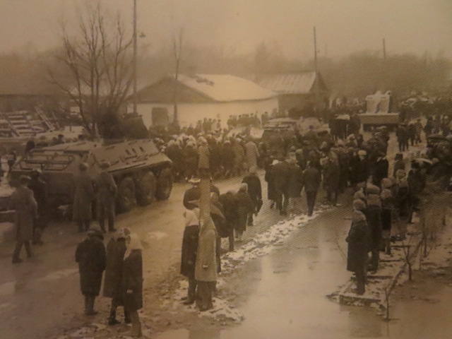
Улица, которую позже переименуют в улицу героев «Даманского!»

Slide 19
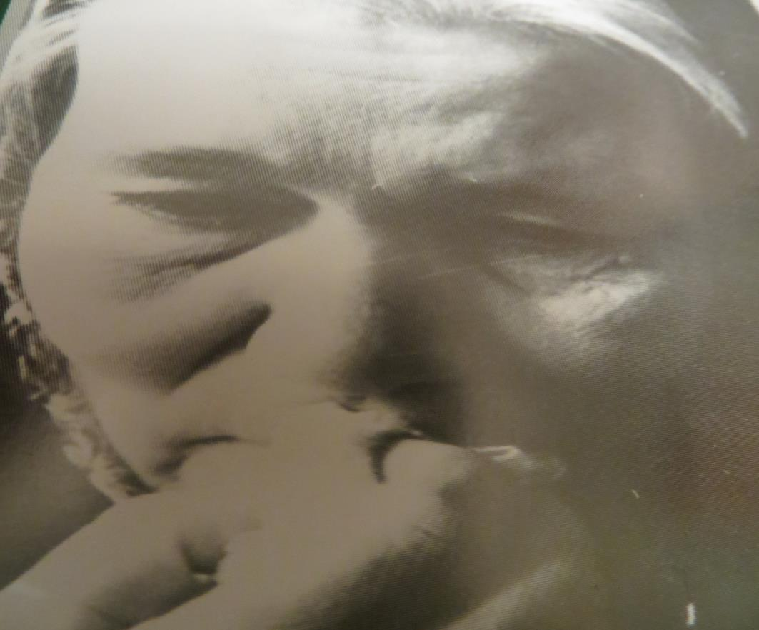
Горе матери, потерявшей сына

Slide 20
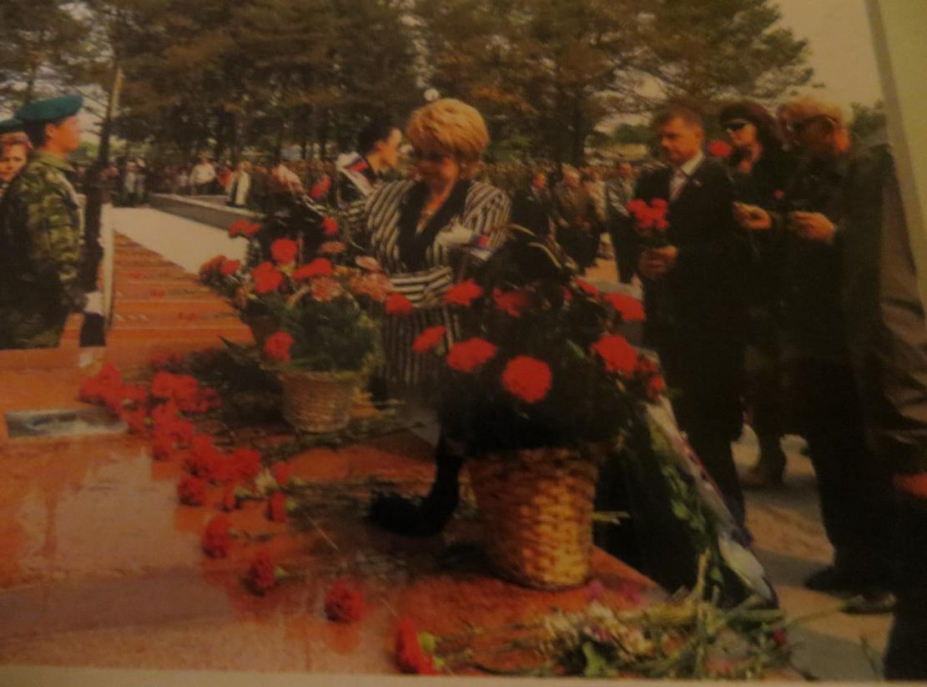
Цветы возлагает дочь Героя Советского Союза Д.В.Леонова – Елена Леонова

Slide 21
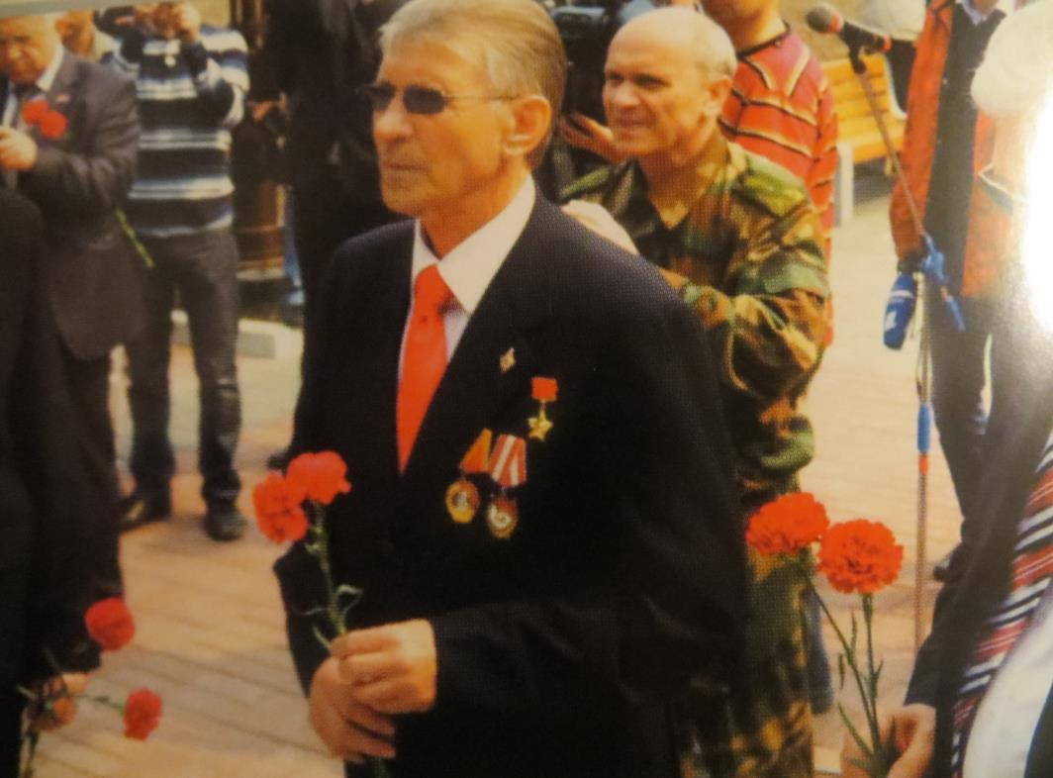
Цветы к мемориалу погибших пограничников возлагает Герой Советского Союза Виталий Дмитриевич Бубенин

Slide 22
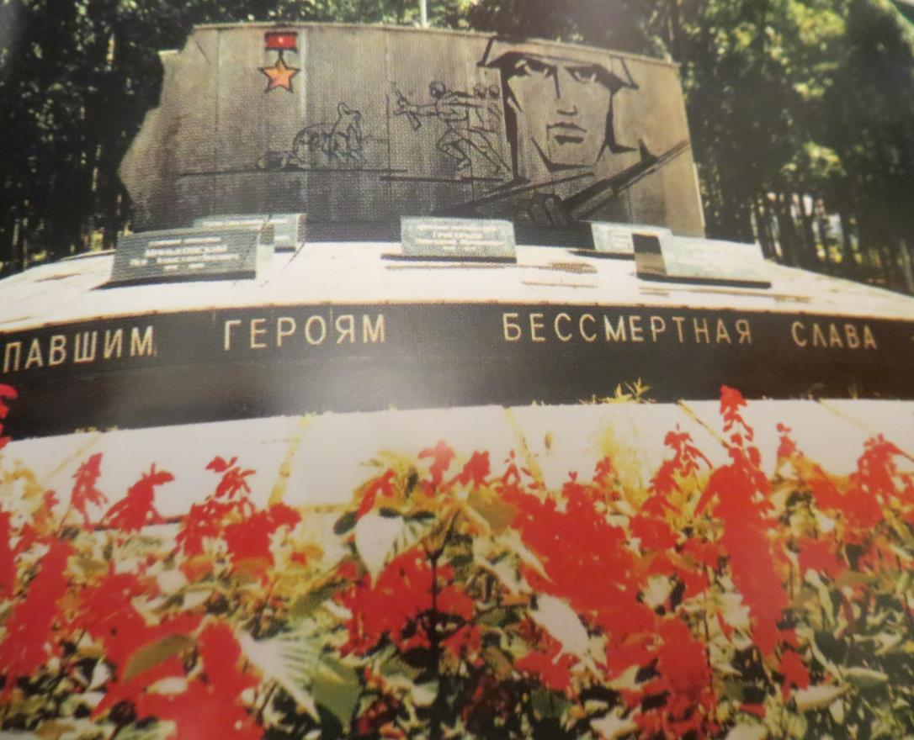
Этих дней не смолкнет слава!

